Slide 1
Альфонс Мариа Муха

Slide 2
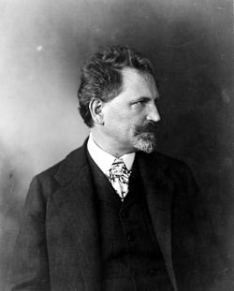
1860-1939
Чешский живописец, театральный художник, иллюстратор, ювелирный дизайнер и плакатист, один из наиболее известных представителей стиля «модерн».

Slide 3
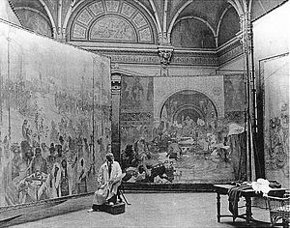
Славянская эпопея
серия из 20 полотен написанная в начале XX века и проникнутая духом славянского единства. Каждое полотно отражает значимые на взгляд автора события из жизни славянского народа. Величина картин была значительна: 6 на 8 метров.

Slide 4
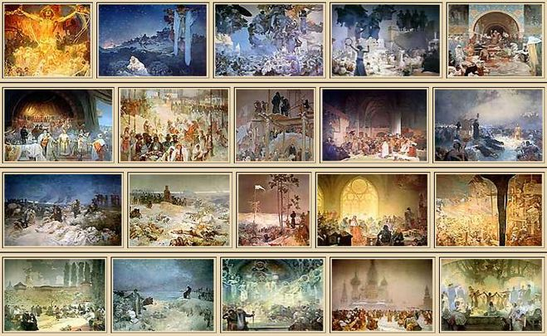

Slide 5
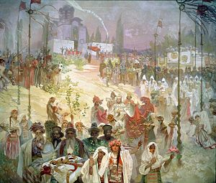
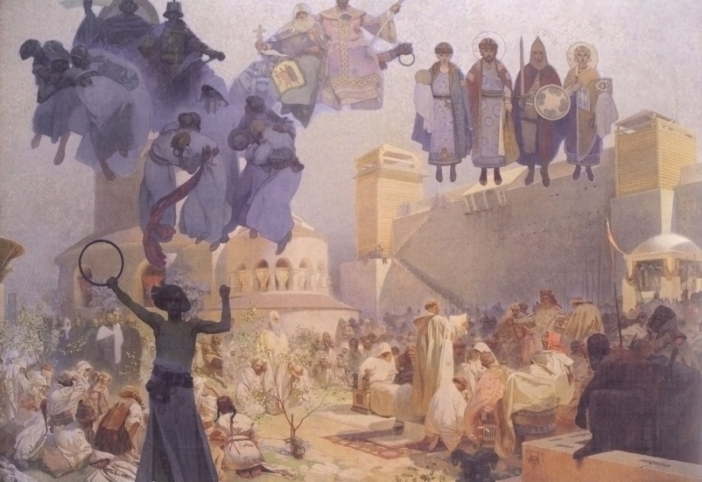
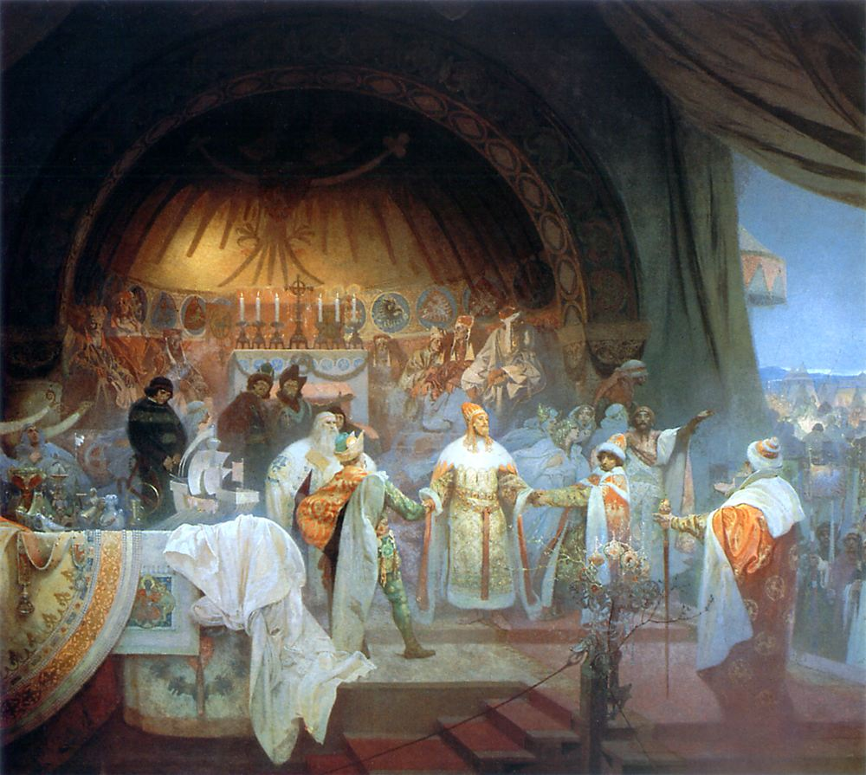
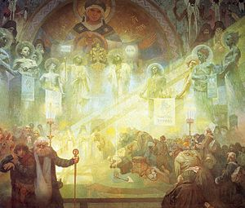
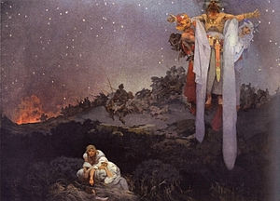

Slide 6
Все работы Мухи отличаются своеобразным неповторимым стилем. Центром композиции, как правило, является молодая женщина славянской внешности в свободной одежде, с роскошной короной волос, утопающая в море цветов — иногда томно-пленительная, иногда загадочная, иногда грациозная, иногда неприступно-роковая, но всегда обаятельная и миловидная. Картины обрамляют замысловатые растительные орнаменты, не скрывающие своего византийского или восточного происхождения. В отличие от тревожных картин современных ему мастеров — Климта, Врубеля, Бакста — его произведения дышат спокойствием и негой.

Slide 7
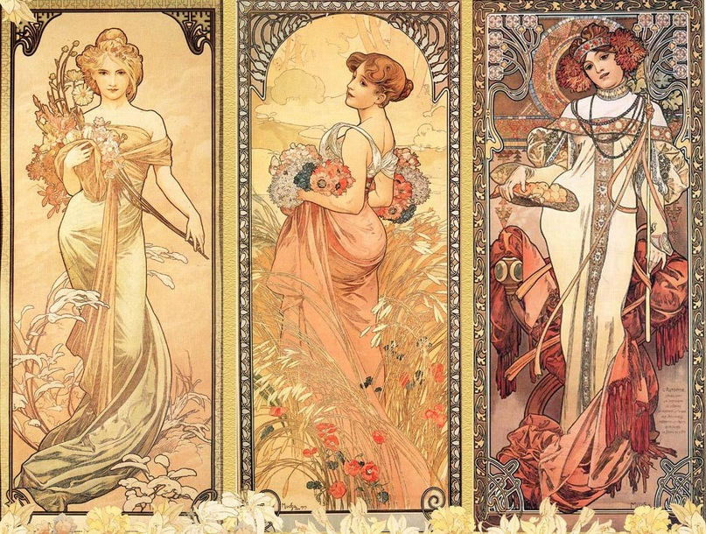
В
Р
Е
М
Е
Н
А
Г
О
Д
А

Slide 8
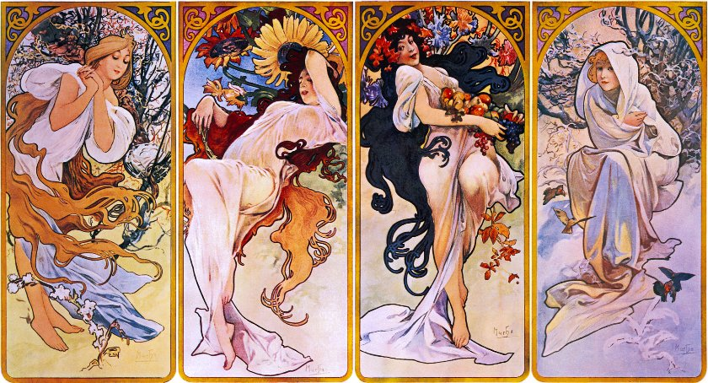

Slide 9
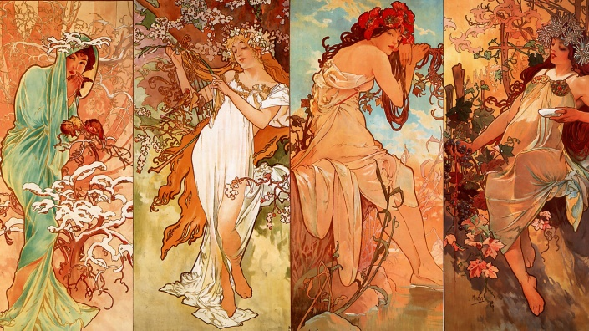

Slide 10
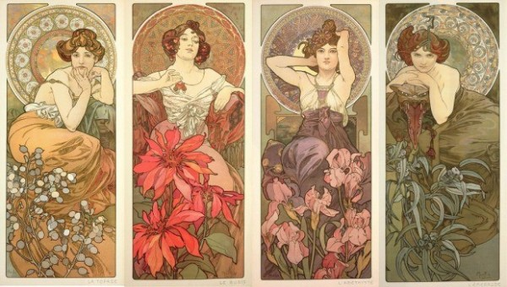
Драгоценные камни

Slide 11
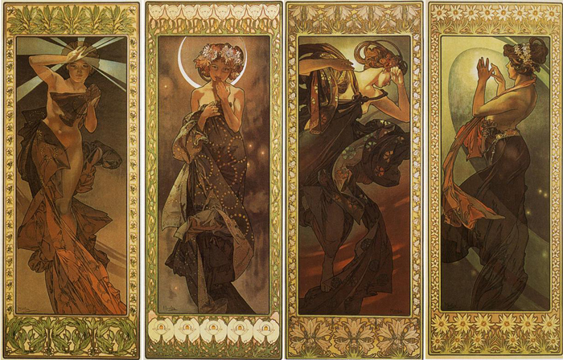

Slide 12
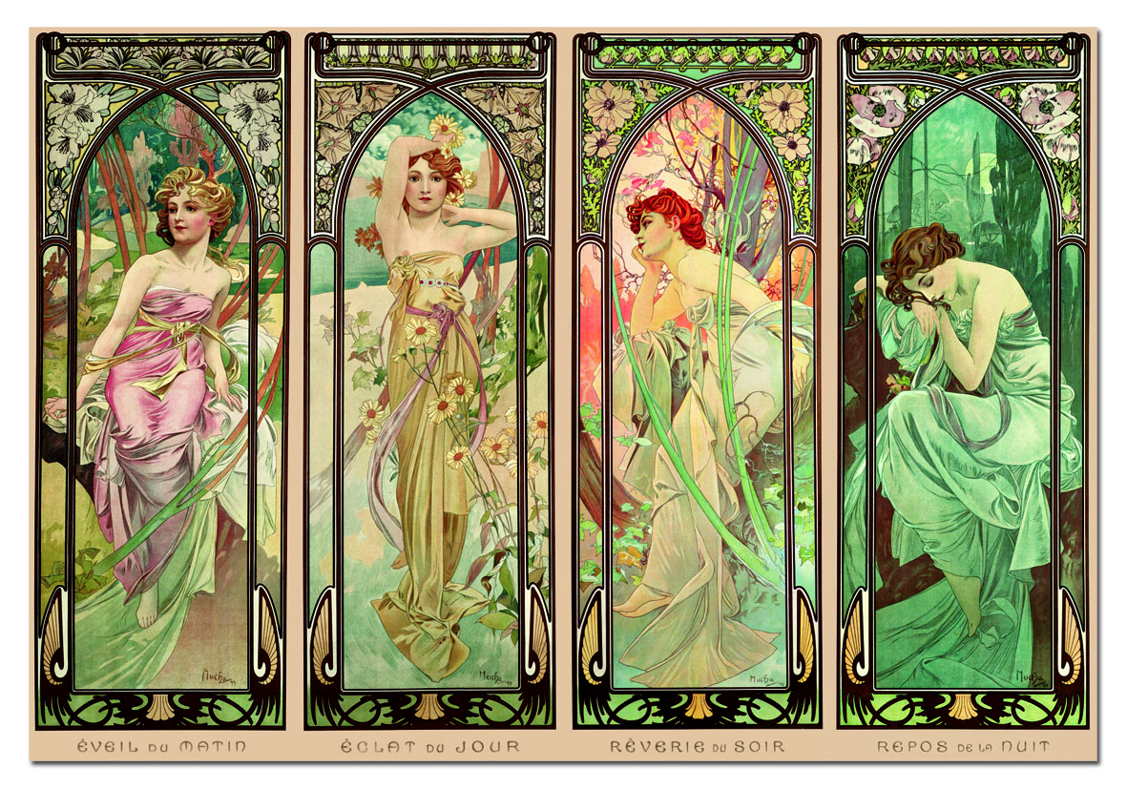

Slide 13
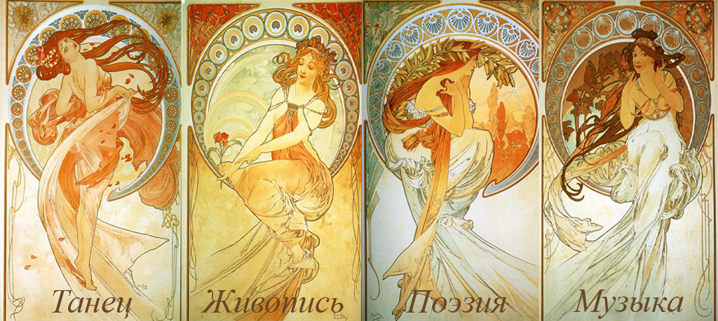

Slide 14
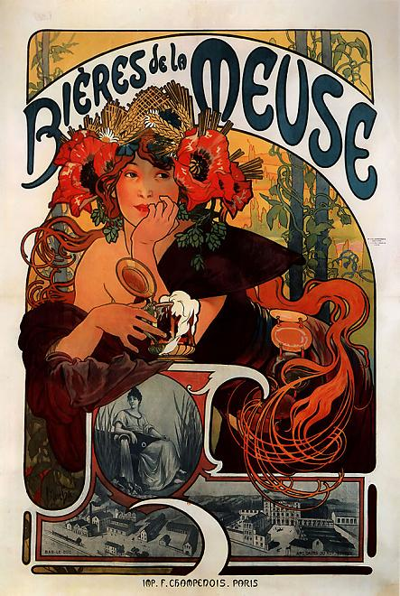
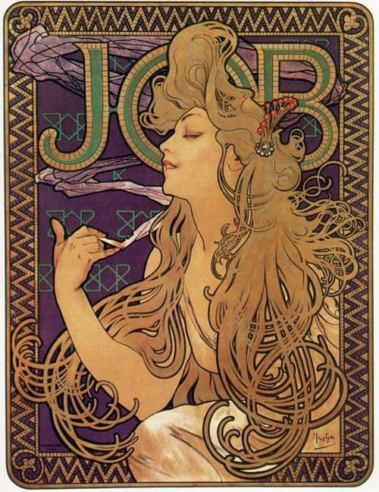

Slide 15
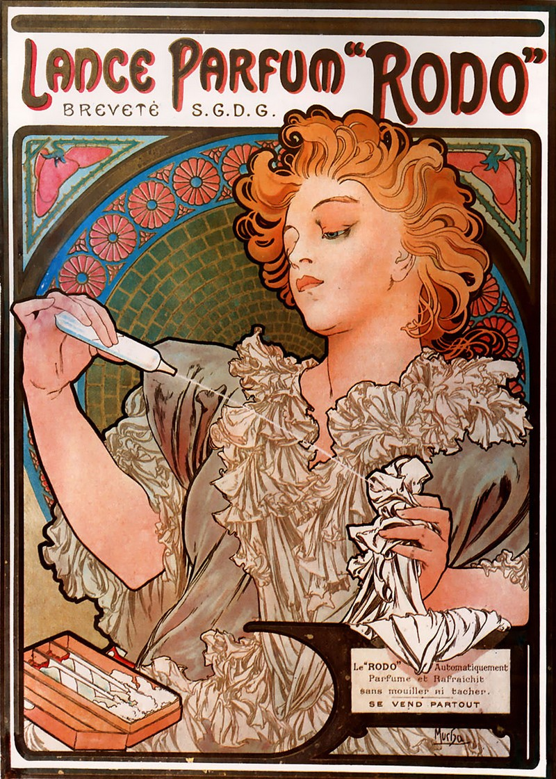
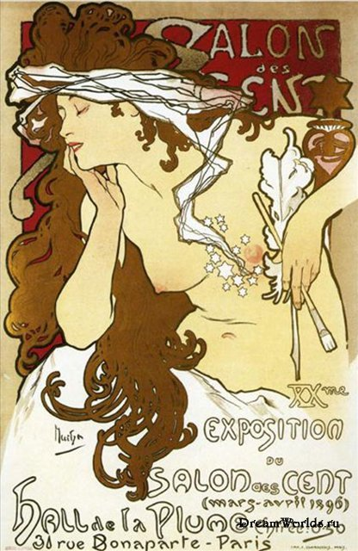

Slide 16
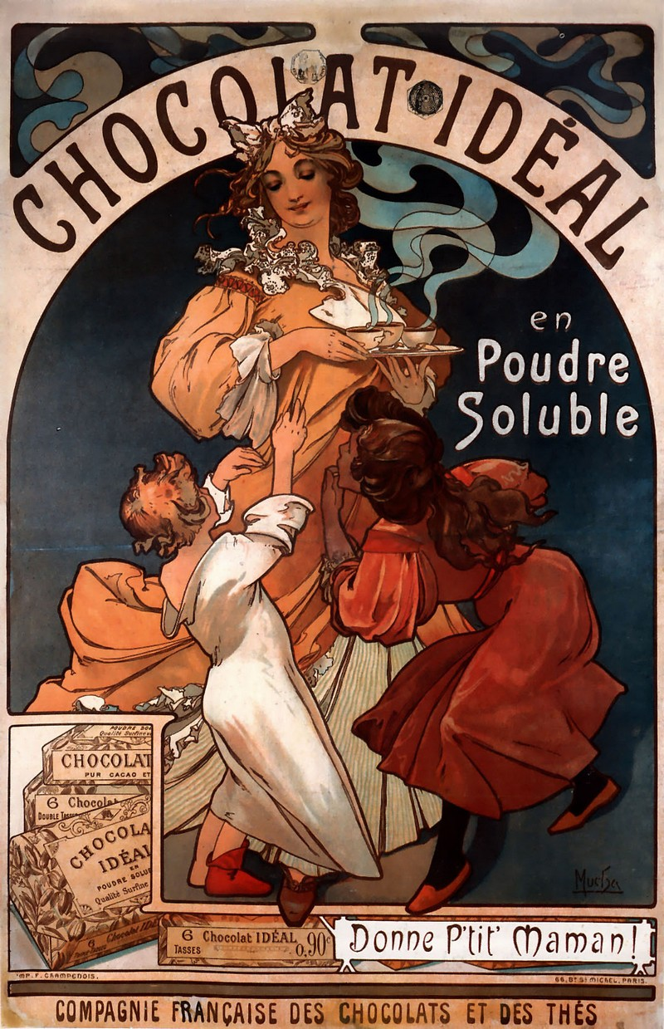
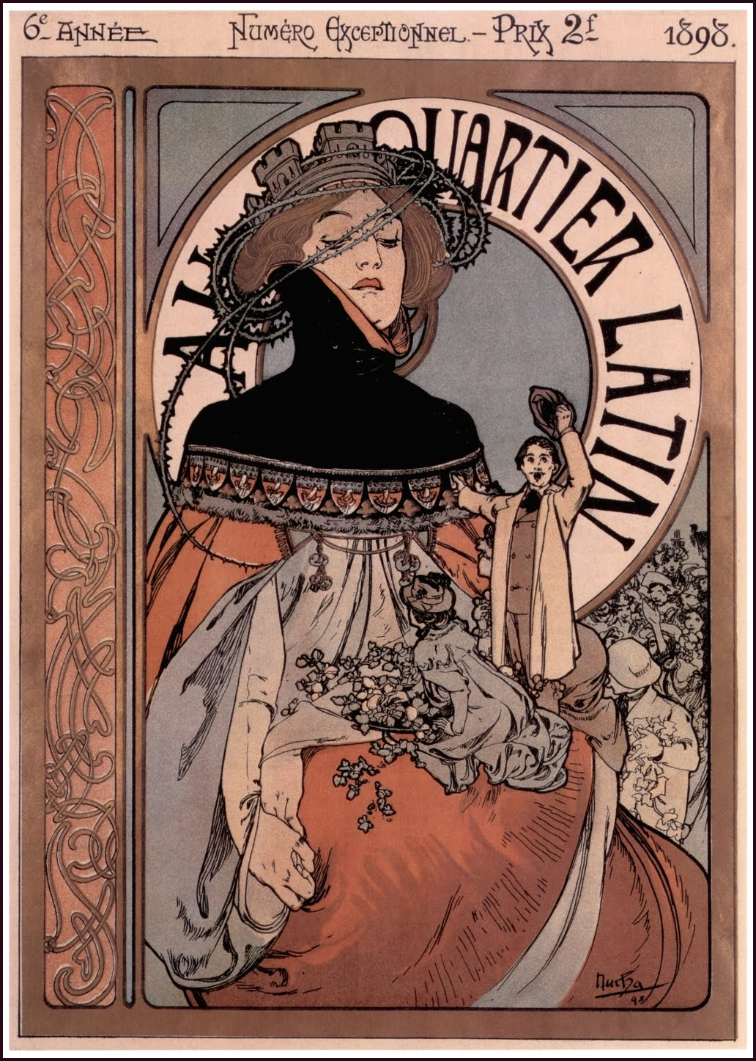

Slide 17
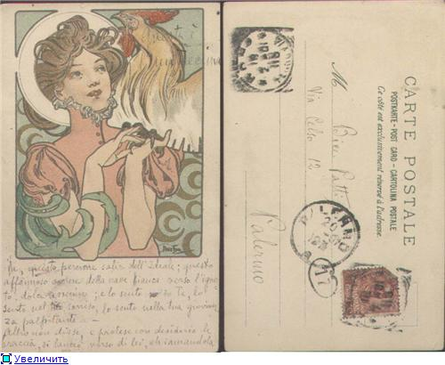

Slide 18
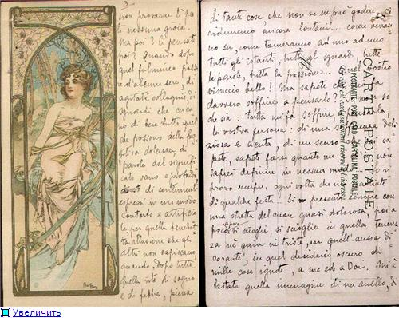

Slide 19
